Slide 1









UBND QUẬN DƯƠNG KINH
TRƯỜNG TIỂU HỌC ANH DŨNG
TIẾNG VIỆT
Bài 4: CHÚ BÉ CHĂN CỪU

Slide 2
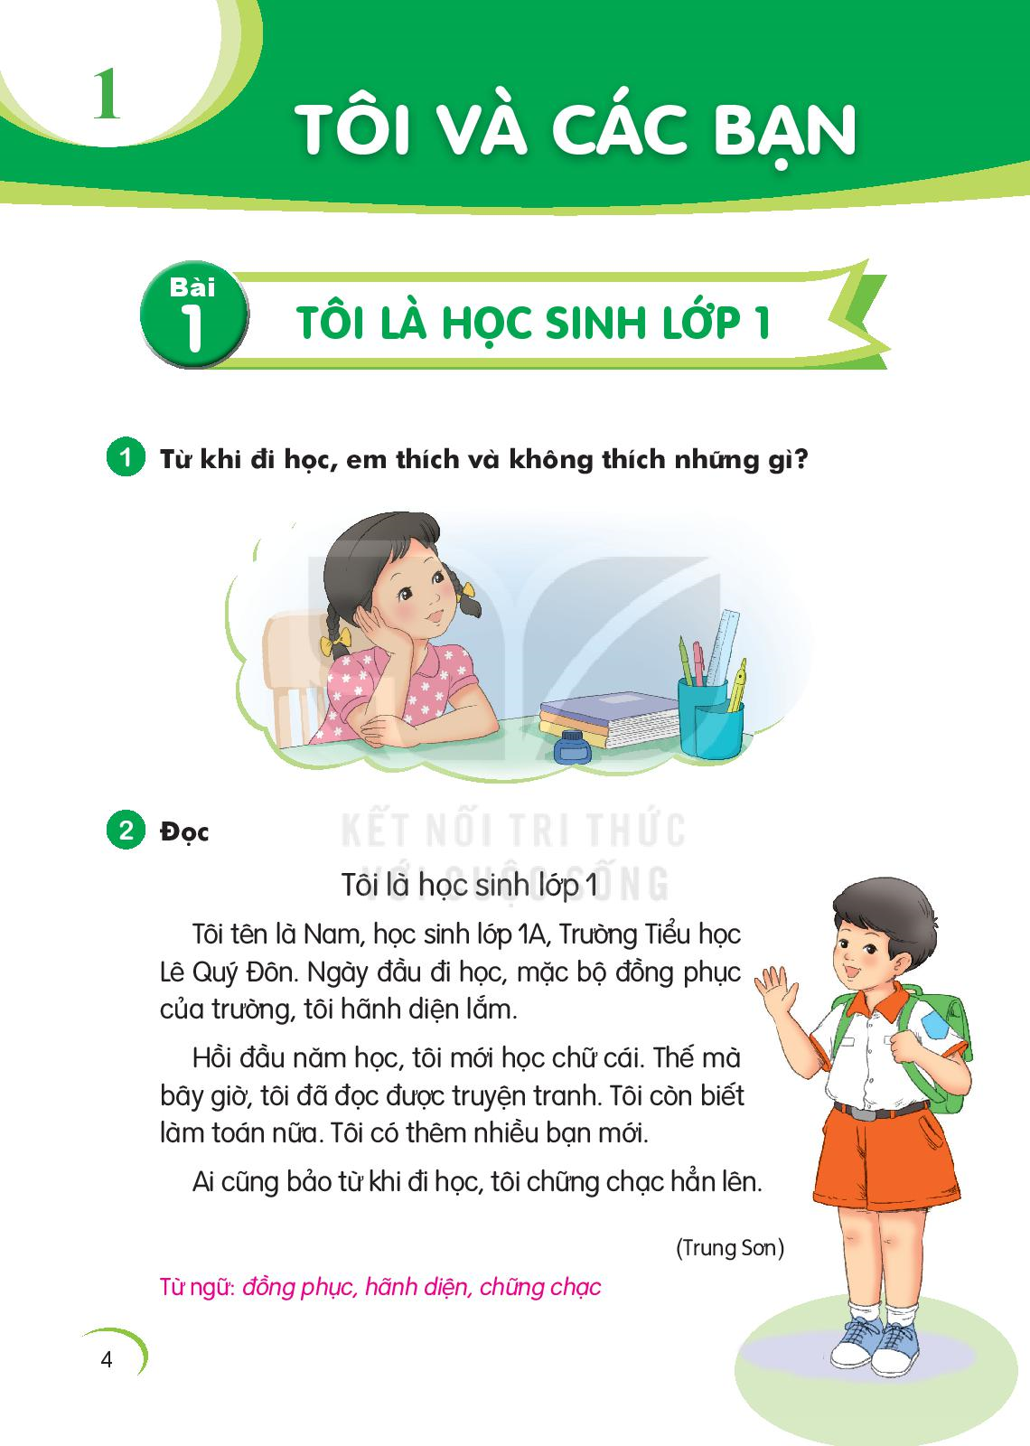
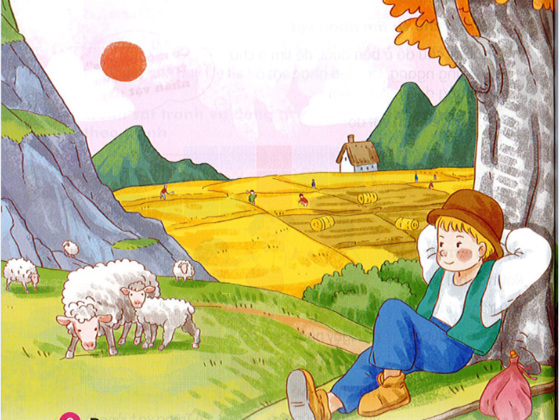
1. Quan sát tranh và nói về con người, cảnh vật trong tranh?

Slide 3
Chú bé chăn cừu
Có một chú bé chăn cừu thường thả cừu gần chân núi. Một hôm thấy buồn quá, chú nghĩ ra một trò đùa cho vui. Chú giả vờ kêu toáng lên:
- Sói! Sói! Cứu tôi với!
Nghe tiếng kêu cứu, mấy bác nông dân đang làm việc gần đấy tức tốc chạy tới. Nhưng họ không thấy sói đâu. Thấy vậy, chú khoái chí lắm.
Mấy hôm sau, chú lại bày ra trò ấy. Các bác nông dân lại chạy tới. Rồi một hôm, sói đến thật. Chú hốt hoảng kêu gào xin cứu giúp. Các bác nông dân nghĩ là chú lại lừa mình, nên vẫn thản nhiên làm việc. Thế là sói thoả thuê ăn thịt hết cả đàn cừu.
1
2
3
4
5
6
7
8
9
10
11
12
13
14
15

Slide 4
Chú bé chăn cừu
Có một chú bé chăn cừu thường thả cừu gần chân núi. Một hôm thấy buồn quá, chú nghĩ ra một trò đùa cho vui. Chú giả vờ kêu toáng lên:
- Sói! Sói! Cứu tôi với!
Nghe tiếng kêu cứu, mấy bác nông dân đang làm việc gần đấy tức tốc chạy tới. Nhưng họ không thấy sói đâu. Thấy vậy, chú khoái chí lắm.
Mấy hôm sau, chú lại bày ra trò ấy. Các bác nông dân lại chạy tới. Rồi một hôm, sói đến thật. Chú hốt hoảng kêu gào xin cứu giúp. Các bác nông dân nghĩ là chú lại lừa mình, nên vẫn thản nhiên làm việc. Thế là sói thoả thuê ăn thịt hết cả đàn cừu.
1
2
3

Slide 5
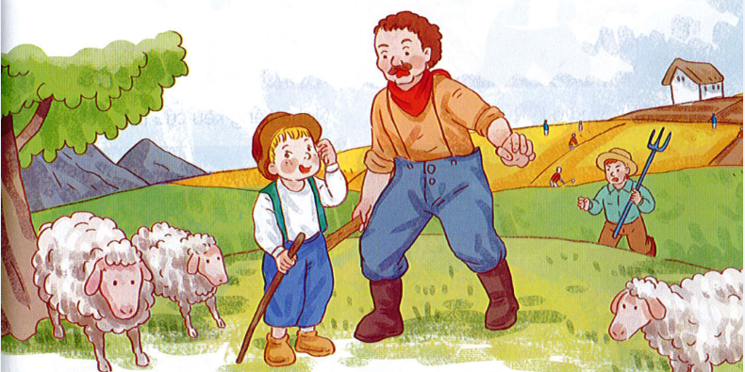
c. Em rút ra được bài học gì từ câu chuyện này?
a. Ban đầu, nghe tiếng kêu cứu, mấy bác nông dân đã làm gì?
b. Vì sao bầy sói có thể thoả thuê ăn thịt đàn cừu?

Slide 6
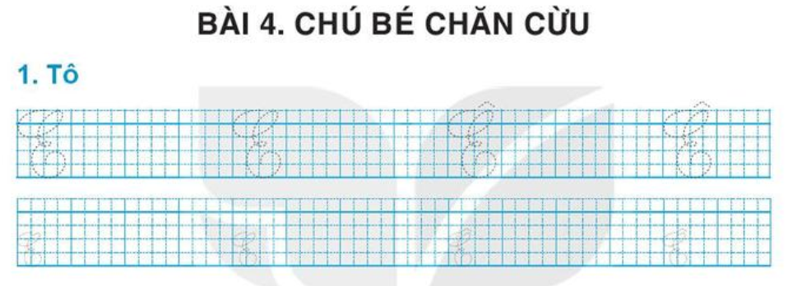

Slide 7
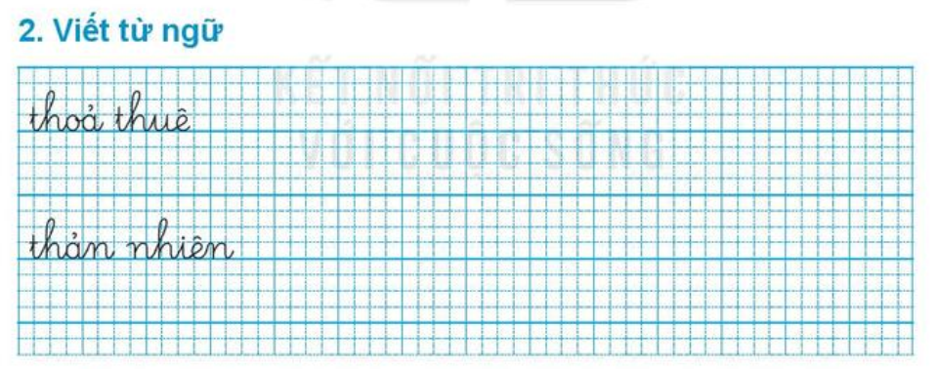

Slide 8
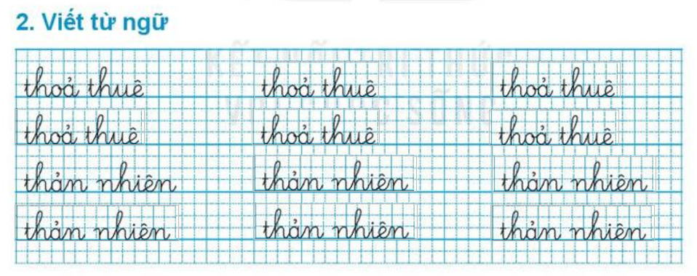

Slide 9
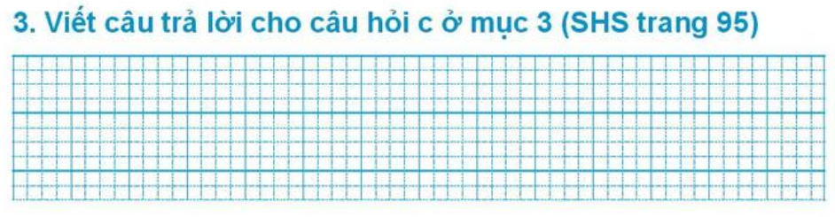
4. Viết câu trả lời cho câu hỏi c ở mục 3
chúng ta không nên nói dối.
Em nghĩ rằng
(…).

Slide 10
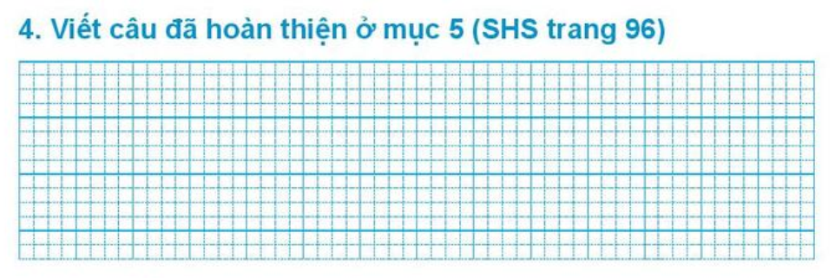
5. Chọn từ ngữ để hoàn thiện câu và viết câu vào vở
nông dân
hốt hoảng
tiếng kêu cứu thản nhiên
a) Nhiều người vì có đám cháy.
b) Các bác đang làm việc chăm chỉ.

Slide 11
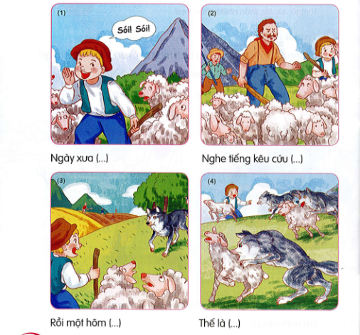
6. Quan sát tranh và dùng từ ngữ để nói theo tranh

Slide 12
7. Nghe viết
Một hôm, sói đến thật. Chú bé hốt hoảng xin cứu giúp. Các bác nông dân nghĩ là chú nói dối, nên vẫn thản nhiên làm việc.

Slide 13
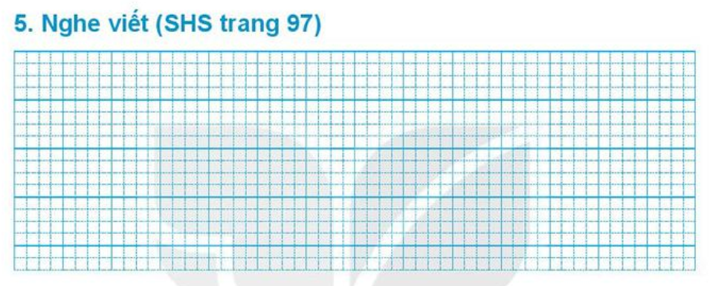

Slide 14


Slide 15
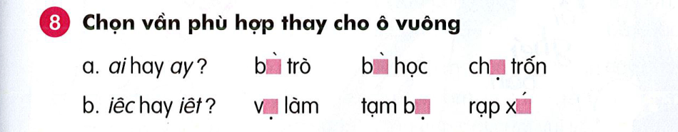
Chọn chữ phù hợp thay cho bông hoa
bày trò
bài học
chạy trốn
việc làm
tạm biệt
rạp xiếc

Slide 16
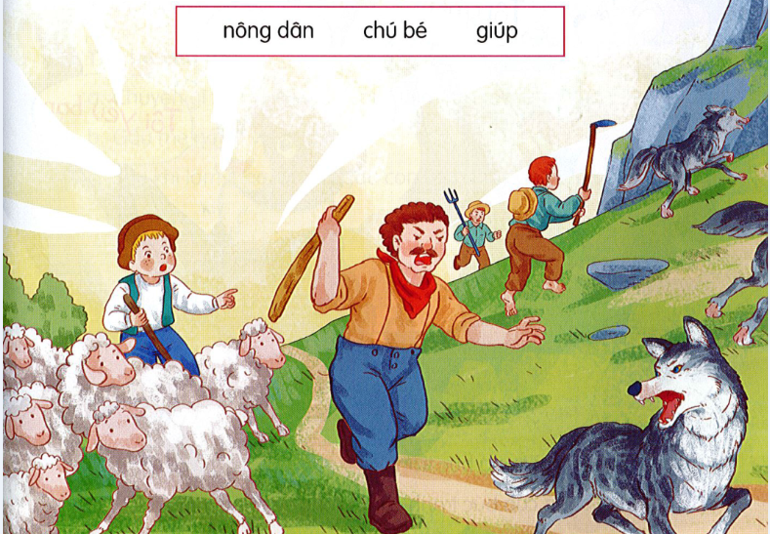
9. Dùng từ ngữ trong khung để nói theo tranh

